Slide 1
Возникновение Христианства
Часть 2

Slide 2
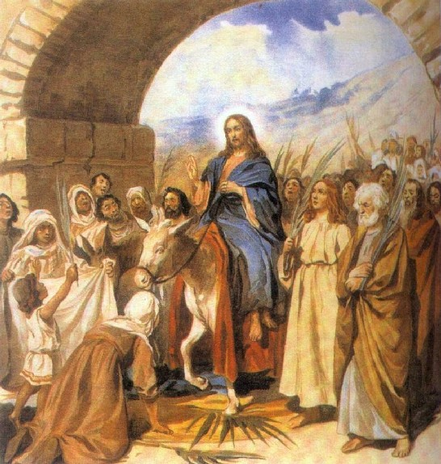
Вход Господень в
Иерусалим

Slide 3
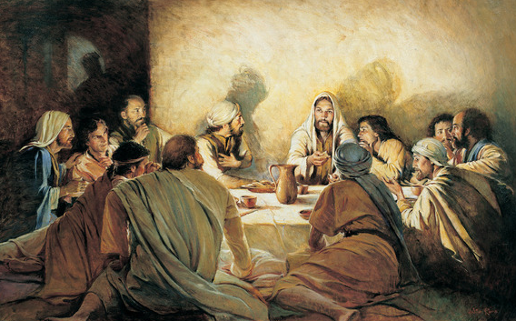
Тайная вечеря

Slide 4
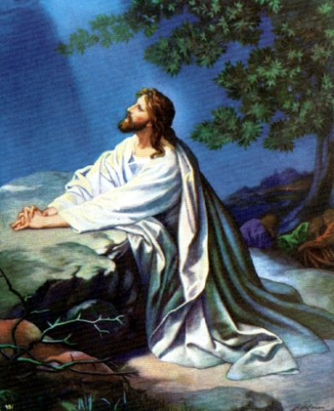
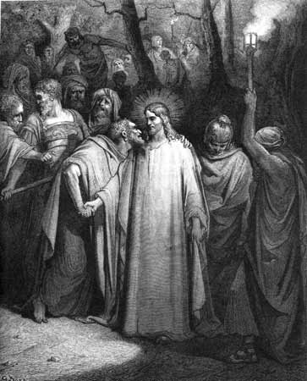
Гефсиманский сад

Slide 5
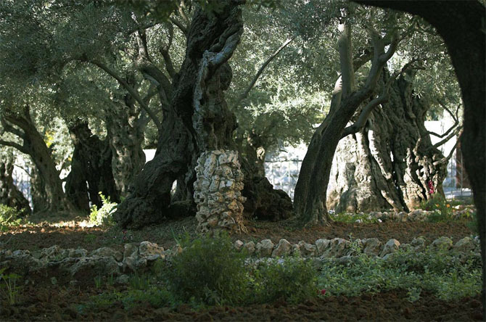
Гефсиманский сад

Slide 6
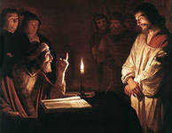
У первосвященника Каиафы в эту ночь собрались многие члены Синедриона (Синедрион, как верховное судилище, по закону, должен был собираться в храме и непременно днем). Пришли также старейшины и книжники иудейские. Все они уже заранее сговорились осудить Иисуса Христа на смерть. Но для этого им нужно было найти какую-нибудь вину достойную смерти. А так как никакой вины нельзя было найти в Нем, то они выискивали ложных свидетелей, которые сказали бы неправду против Иисуса Христа. Много таких лжесвидетелей приходило. Но они не могли сказать ничего, за что можно было бы осудить Иисуса Христа. Под конец выступили двое с таким лживым показанием: "мы слышали, как Он говорил: Я разрушу храм сей рукотворенный, и через три дня воздвигну другой, нерукотворенный". Но и такое свидетельство не было достаточным для предания Его смерти. На все эти лживые свидетельства Иисус Христос не отвечал.
Первосвященник Каиафа встал и спросил Его: "Что же Ты ничего не отвечаешь на то, что они против Тебя свидетельствуют? Иисус Христос молчал. Каиафа снова спросил Его: "заклинаю Тебя Богом живым, скажи нам, Ты ли Христос, Сын Божий?" На такой вопрос Иисус Христос дал ответ и сказал: "Да, Я, и даже говорю вам: отныне увидите Сына Человеческого, сидящего одесную силы Божией и грядущего на облаках небесных". Тогда Каиафа разодрал одежды свои (в знак негодования и ужаса) и сказал: "на что еще нам свидетелей? Вот, теперь вы слышали Его богохульство (т. е. что Он, будучи человеком, назовет Себя Сыном Божиим)? Как вам кажется?" Они же все в один голос сказали в ответ: "повинен смерти". После этого Иисуса Христа отдали до рассвета под стражу. Некоторые начали плевать Ему в лицо. Люди, державшие Его ругались над Ним и били Его. Другие же, закрывая Ему лицо, ударяли по щекам и с насмешкой спрашивали: "прореки нам, Христос, кто ударил Тебя?" Все эти оскорбления Господь претерпел безропотно в молчании.

Slide 7
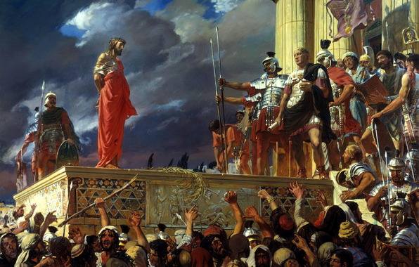

Slide 8
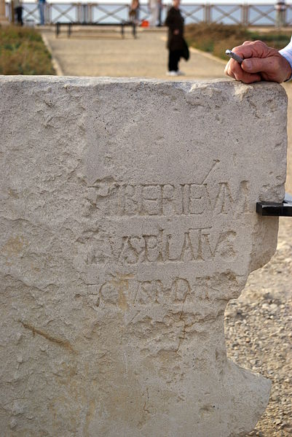
Помимо Нового Завета, Понтий Пилат упоминается в сочинениях Иосифа Флавия, Филона Александрийского и Тацита. В 1961 году в средиземноморском порту Кесарии, который был когда-то резиденцией римского наместника в Иудее, два итальянских археолога обнаружили известняковую плиту размером 82 х 100 х 20 см с латинской надписью, расшифрованной археологом Антонио Фрова как:
…]S TIBERIÉUM
…PON]TIUS PILATUS
..PRAEF]ECTUS IUDA[EA]E
..́.
что, возможно, является фрагментом надписи: «Понтий Пилат, префект Иудеи, представлял Тиберия кесарийцам». Эта плита стала первой археологической находкой, подтвердившей существование Пилата.

Slide 9
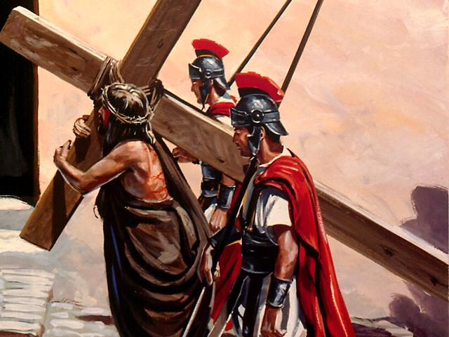

Slide 10
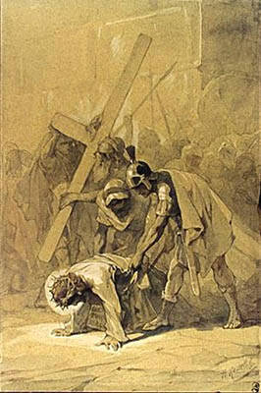

Slide 11
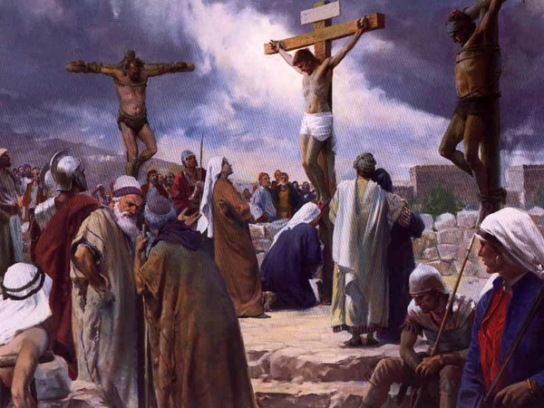

Slide 12
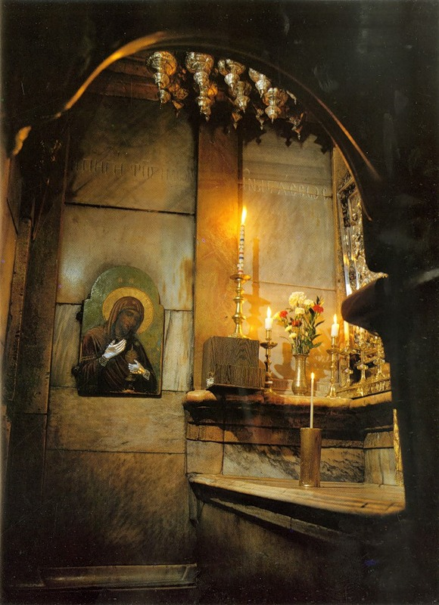

Slide 13
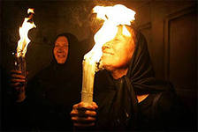
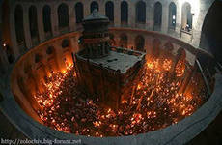
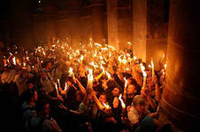
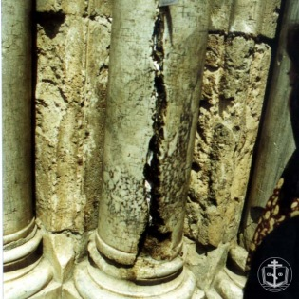
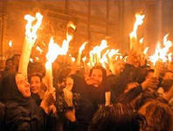
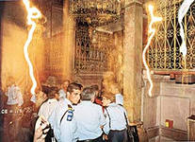
Чудо это подтверждает истинность православного вероисповедания, ведь Благодатный огонь сходит именно в тот день, когда к встрече Пасхи готовятся православные, а не католики и протестанты. И хотя все святыни в храме Воскресения распределены между четырьмя конфессиями (православные, католики, армяне и копты), право принимать огонь испокон веков принадлежит исключительно православному Патриарху.

Slide 14
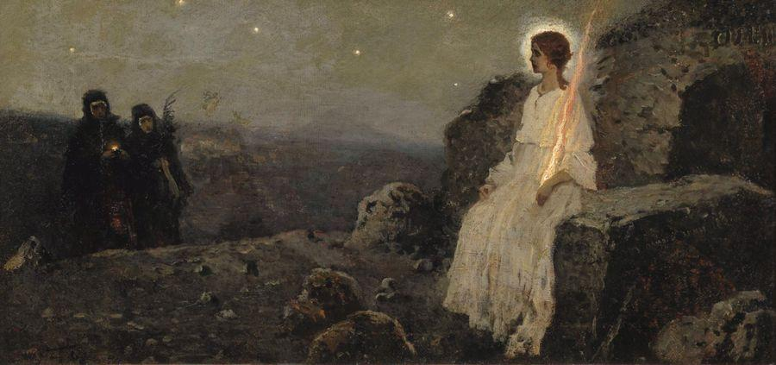
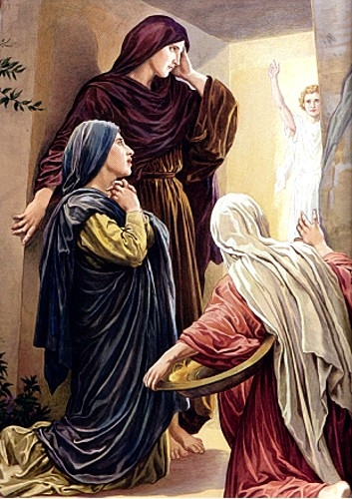
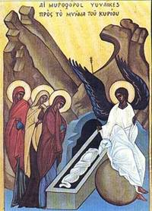
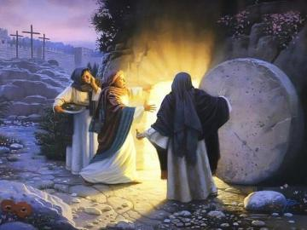
Воскресение Господне

Slide 15
